Slide 1
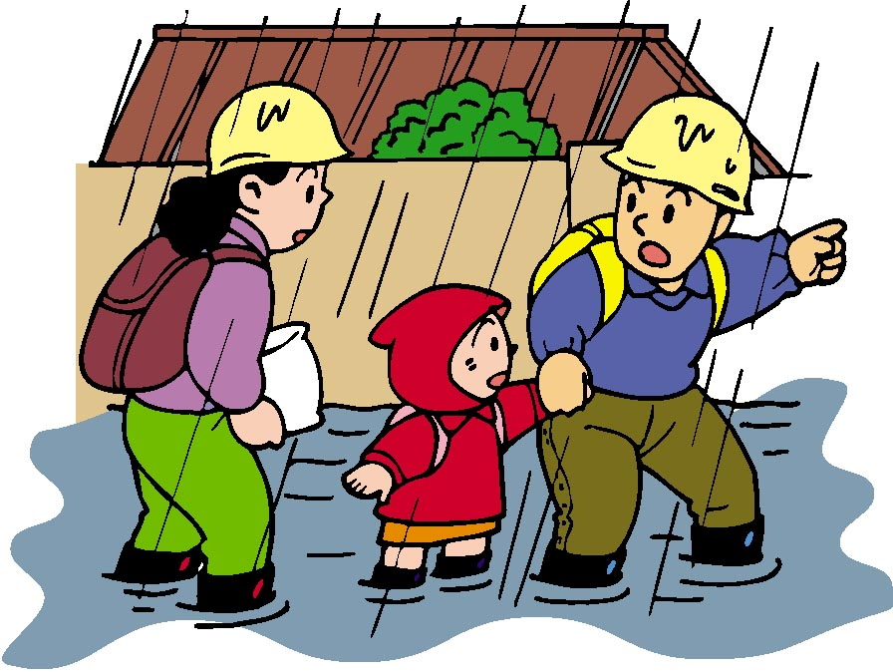
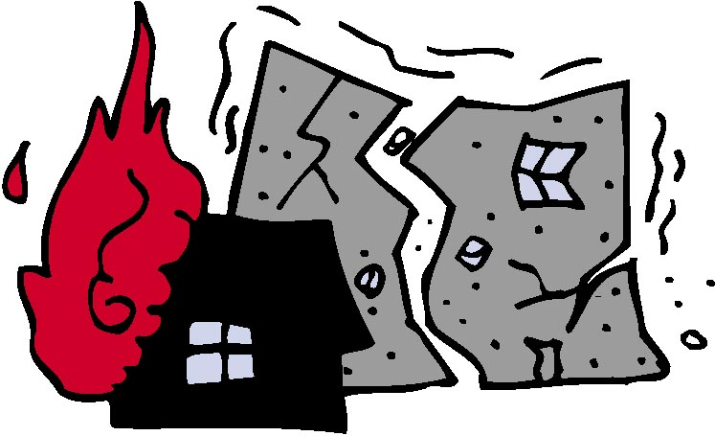
自然災害や感染症などから会社を守るためにしっかりとした備えをしていますか？
事業継続力強化計画で
災害に強い会社をつくる
～災害発生、事業の早期復旧計画がカギです～
近年、大規模な自然災害が全国各地で頻発しています。加えて、新型コロナウイルス感染症、サイバー攻撃などの自然災害以外のリスクも顕在化しています。これら災害等が発生した場合、地域経済を担う中小企業にとって事業の早期復旧は欠かせません。
「事業継続力強化計画」は、被災後、早期に事業を復旧するための具体的な行動をまとめた計画書です。
本セミナーでは、習志野市における災害を想定し受講者が自ら計画書を作成できるよう、ポイントをお伝えいたします。
日 時
会 場
習志野商工会議所
２０名
2023年７月4日(火) 14:00～16:00
定 員
１．事業継続力強化計画の概要
２．習志野市で想定される災害
３．【ワーク】事業継続力強化計画を作ってみよう
(1) 事業継続力強化計画の土台作り
(2) 災害発生直後の初動対応を考える
(3) 災害の影響とその対策を考える
(4) 取り組みの推進体制を考えよう
事業継続力強化計画策定のメリット
プログラム
①ロゴマークの活用（HPや名刺等で認定のPRが可能）
②低利融資等の金融支援
③防災・減災設備に対する税制措置
⓸補助金の加点措置
⑤中小企業庁ＨＰでの認定企業公表
受講料
無料
講 師
川村中小企業診断士事務所
川村 浩司 氏（中小企業診断士）
(注) 新型コロナウイルス感染症拡大防止について
・当日に発熱や咳が出るなど体調不良がみられる場合は参加をお控えください。
・今後の動向によってはオンライン開催となる場合があります。
平成５年に㈱千葉興業銀行に入行し５年間従事。その間、融資及 び融資渉外として千葉県内店舗及び東京都内の店舗に勤務する。平 成１０年：食品包装資材問屋に 勤務。新規事業・営業企画・財務に従事、その後管理本部財務担当 執行役員として財務及び債権管理全般について行う。平成２１年退 社・独立し、現在は、コンサルティング・講演と東奔西走の日々である。
申込方法
下記受講申込書をご記入の上、FAXまたはE-mailにて
お申し込み下さい。
FAX：047-452-6744
E-mail：yamanoi@narashino-cci.or.jp
主 催
習志野商工会議所
TEL：047-452-6700
｢事業継続力強化計画で災害に強い会社をつくる｣ 受講申込書
事業所名 |  | 業 種 従業員数
所 在 地 |  | TEL
受講者名 |  | FAX
 |  | E-mail
卸売業 ・ 小売業 ・ 建設業 ・ 製造業 ・サービス業
その他（ ） 従業員数 人
複数での申込も可
ご記入いただいた情報は、セミナーに係る受講者の確認、受講者名簿の作成、セミナー運営に関する連絡を目的に使用するほか、各種セミナー事業に関する案内等に使用します。

